Slide 1
（ゲームタイトル）の仕様書
・ゲームのイメージとコンセプト、面白さなど

Slide 2
プレイヤーに何をしてもらうのか

Slide 3
ゲーム遷移と条件

Slide 4

ゲーム画面のUI仕様
ゲームタイトル
・基本操作方法はクリックのみ
各コマンドをクリックすることで画面遷移可
ゲームタイトル
・ゲームスタートコマンドをクリック
→ステージセレクトに飛ぶ
・EXITコマンドをクリック
→ゲームを終了する
・各コマンドにカーソルがあったときそのコマンドの文字を拡大すると選択してるのがわかりやすいはず
・ゲーム起動時にタイム、スコアランキングをリセットするか、別データとして保存して永続的にランキングの更新をしていくのか
・ゲームスタート
・EXIT
クリックしてね！

Slide 5
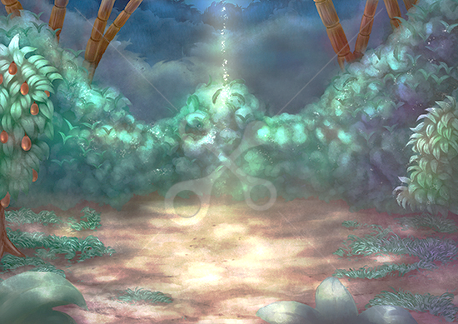
ステージセレクト
左▲をクリック
難易度 ★★★★
難易度 ★★★★
ドンキーコングのステージ（ステージ名）
ドンキーコングのステージ（ステージ名）
こんな感じで動いてステージを切り替えられる
・画面に表示させるもの
→各ステージの最初のスクリーンショット（最低三枚）、ステージ難易度、ステージ名、ステージ選択用の▲▼
・▲▼をクリック
→各方向へ移動しプレイステージの切り替えを行う
・後方ステージをクリック
→クリックしたステージへ切り替わるような動きをする（ステージ回転）
・正面ステージをクリック
→正面にあるステージでゲームメインに移行する（誤作動防止のため、「このステージに行きますか？」的な確認を挟むこと）→
このステージに行きますか？
はい
いいえ

Slide 6








ゲームメイン 演出やスピード感を十分に体験させたいので余計なものはなるべく排除すること
score
⑤
state
・画面に表示させるもの
→プレイヤーキャラ、エネミー（画面外に行く可能性有：敵）①
→アイテム（スコアアイテム、妨害アイテムなど）②
→プレイヤーのステータス（速度レベルを確認できるもの）③
→速度レベルが高いほどいい顔をするとか
→逆にレベルが低いほどきつそうにする
→ステージ全体から見たプレイヤーとエネミーの距離関係を表すもの④
→スコア表示⑤
→ワイヤーの射出位置を示すカーソルポインタ⑥
→これは普通のマウスポインタにするか、個別に画像を用意するか未決定
→ワイヤーのキャストタイム確認用のエフェクト⑦
・スコアアイテムをとったとき、とってすぐスコアが上がるのではなく画面外側を経由、もしくはスコアに直接移動して当たった時に増えるとかするとそれっぽくなりそう
・もし、タイムの機能を実装するならタイム表示はせずに内部的に計測する仕様に
・ワイヤーの軌道に関して、演出重視なので今回は軌道を見えるようにはせずにマウスポインターで感覚的にプレイしてもらう
ただし、オプションで変更できるなどの機能が追加できるなら軌道表示の案もありかもしれない
③
⑥
②
①
①
⑦
④
ワイヤー×
ワイヤー〇
ワイヤーのキャストタイムを視覚的に表している
感覚的にするなら音でチャージMAXを知らせるのもあり

Slide 7
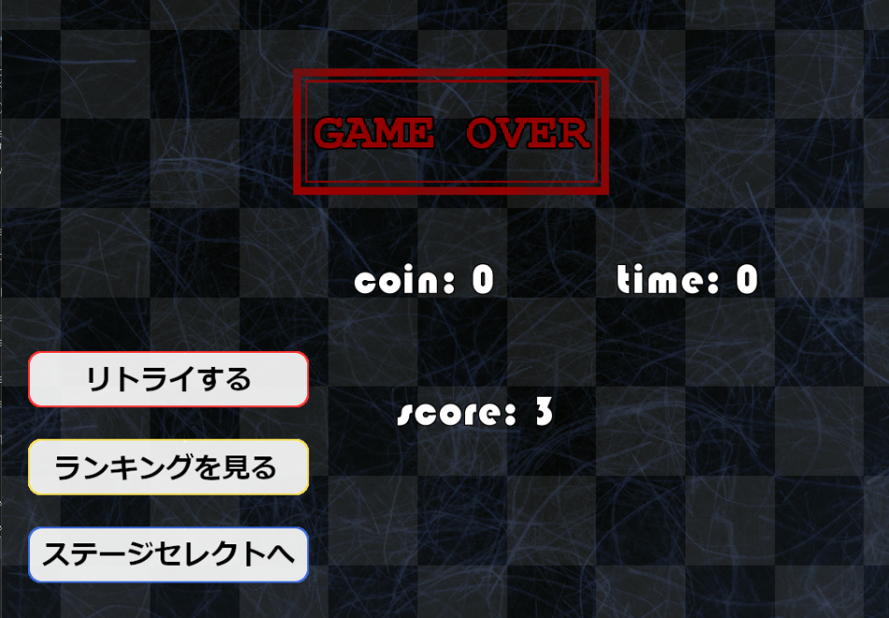
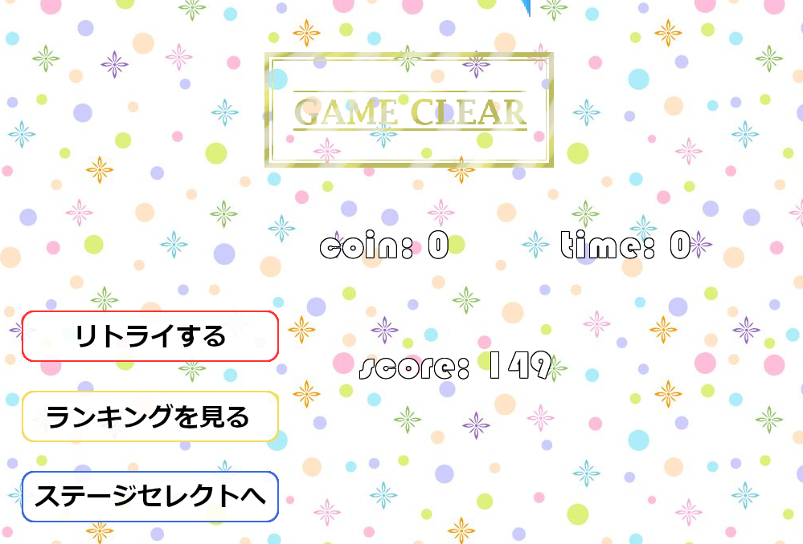
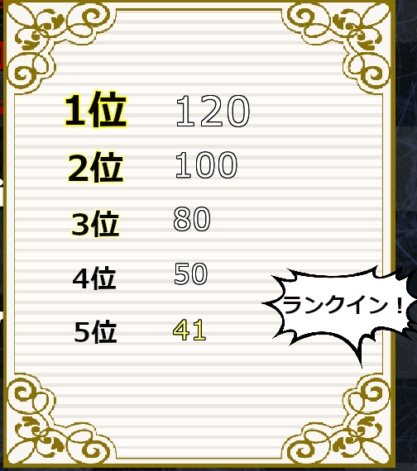
ゲームオーバー＆ゲームクリア
ランキングボード
・画面に表示させるもの
→リトライコマンド
→同じステージのゲームメインに戻る
→ステージセレクトコマンド
→同じステージが正面のゲームセレクトに戻る
→スコアランキングコマンド（仮）
→タイムランキングコマンド（仮）
→今までのスコア、タイムがランキングとして表示される
→表示位置はプレイヤー上から落ちてくる感じか？
→タイトルに戻るコマンド
→タイトルに戻る
→プレイヤーが勝利/敗北するアニメーション画像
→クリアか失敗かで表示するものを変更する
アニメーション処理順番
１、スコア、タイムの表示、アニメーション
２、プレイヤーの表示、アニメーション
３、各コマンドの表示、アニメーション
→上から順に左から出てくるアニメーションとか面白そう
スコア、タイムランキングの表示処理に関して
１、プレイヤーの上から木の掲示板的なのを落としてきてそれに
ランキングが表示される感じ？

Slide 8
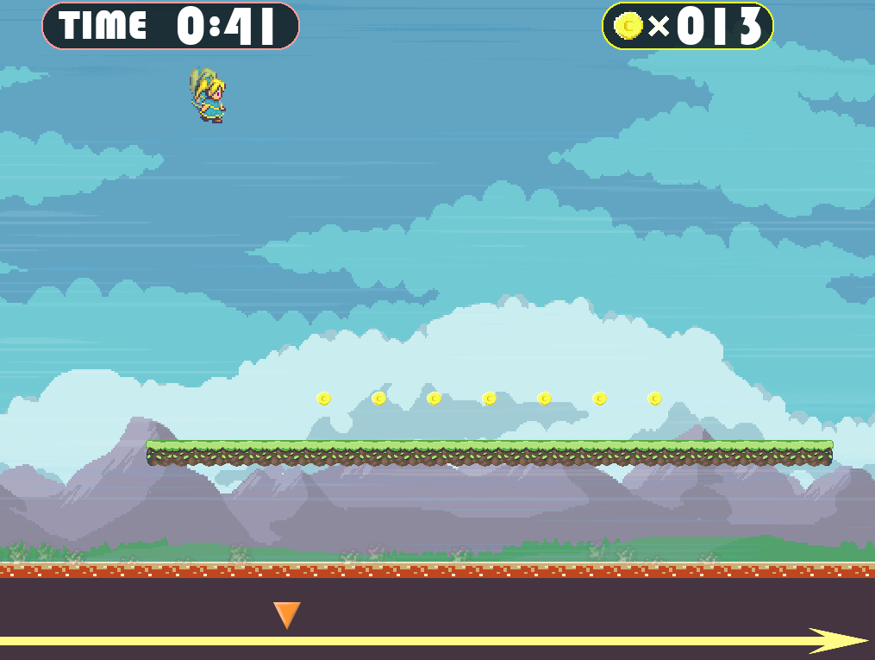
プレイヤーキャラクターの仕様
・操作方法はマウスとスペースキー。←極力簡単な操作でできるように
・スペースキーでジャンプを行う。
・プレイヤーは自動で移動、カメラはプレイヤー追従

Slide 9
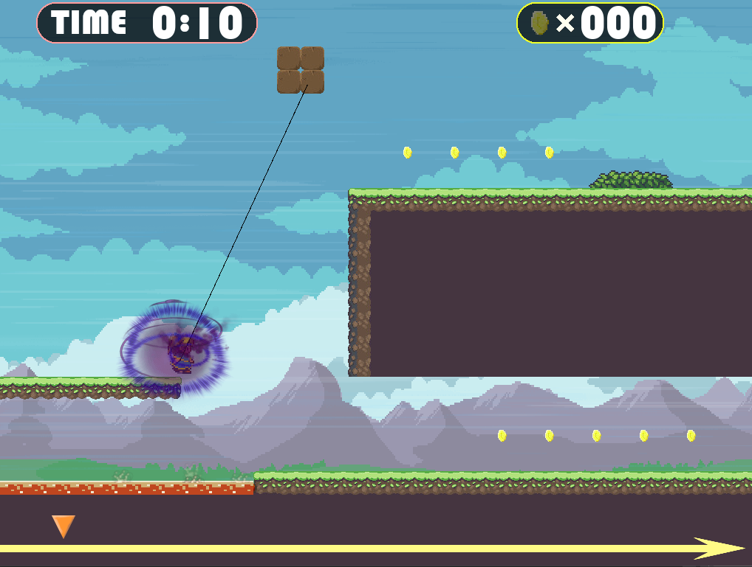
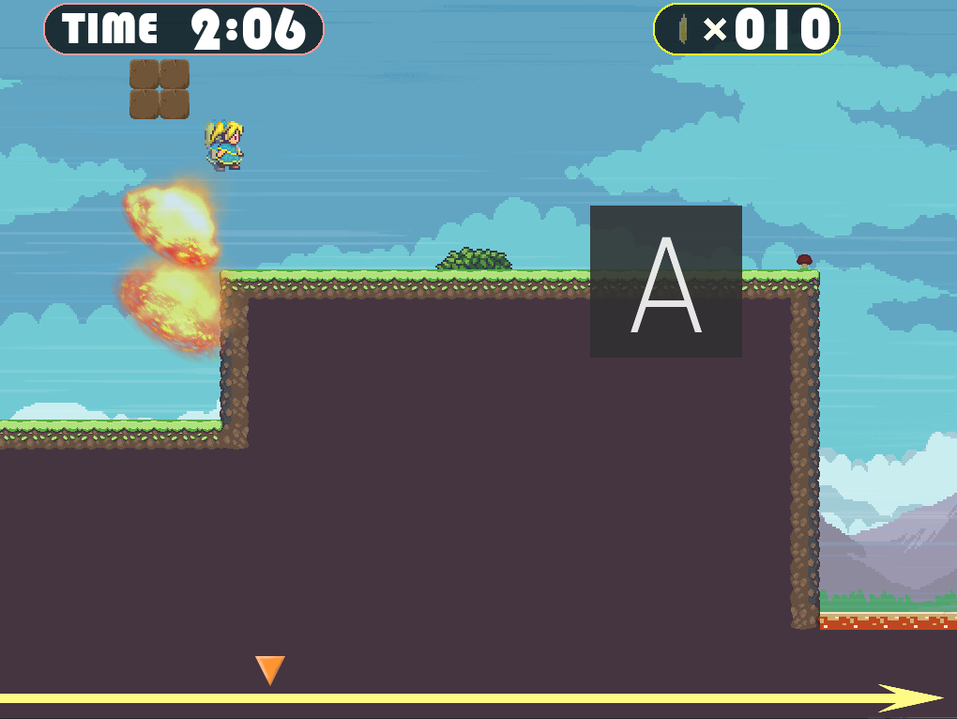
ワイヤーアクションの仕様
↑ワイヤー準備中
↑ワイヤー起動
・マウス左クリックでワイヤーの準備を行う。
・マウス右クリックでワイヤーで飛ぶことができる。

Slide 10
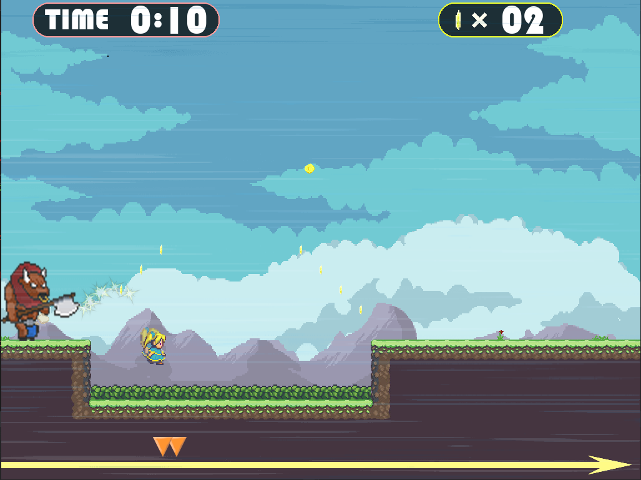
エネミーの仕様
こいつが敵！
左側からプレイヤーを追いかけてきます
プレイヤーはこいつに捕まらないようにゴールまでたどり着いてください

Slide 11
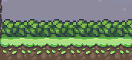
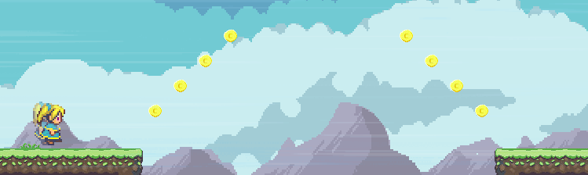
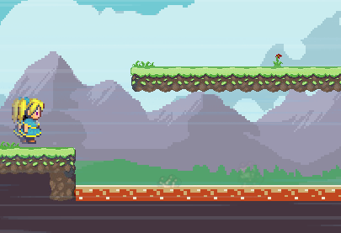
ステージの仕様
妨害マップ：：草むら
プレイヤーがこの草むらの中に入ると通常より速度が落ちて敵に捕まりやすくなるぞ
アイテムマップ：：コイン
プレイヤーがコインをとることでゲーム終了後のスコアが伸びるぞ
たくさん取ってハイスコアを狙え！！
ステージマップ：：溶岩
落ちると危ない溶岩マップ
落ちたら一発でゲームオーバーだ
ジャンプやワイヤーを駆使して落ちないように！！

Slide 12
素材提供
・☆24effects☆ 様 http://tsubu.ath.cx/~ssry/24effects/ //メニューbgm
・無料効果音で遊ぼう！ 様 https://taira-komori.jpn.org/ //効果音系
・効果音ラボ 様 https://soundeffect-lab.info/ //効果音
・DOVA-SYNDROME 様 https://dova-s.jp/ //ステージbgm
・H/Mix Gallery 様 http://www.hmix.net/ //リザルトbgm

